Slide 1
機器學習與資訊安全
4090E036

Slide 2
機器學習

Slide 3
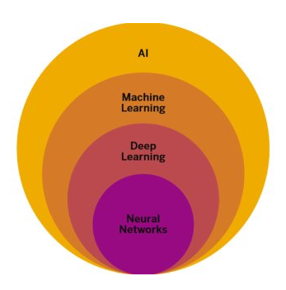
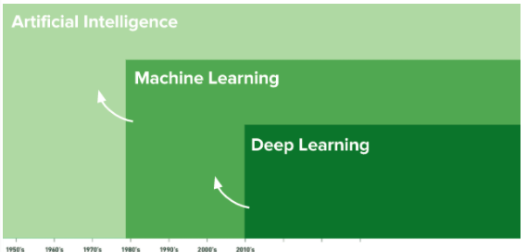
https://blog.gcp.expert/ml-1-ai-ml-deep-learning-intro/
https://www.sap.com/taiwan/insights/what-is-machine-learning.html

Slide 4
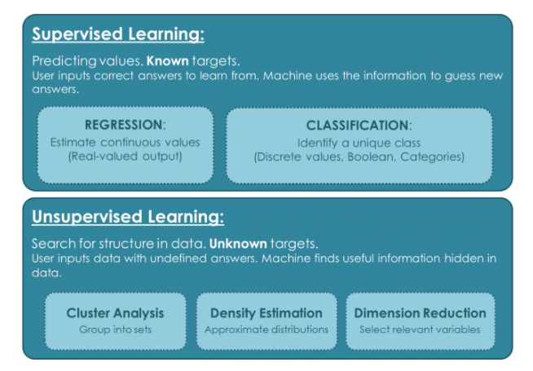
機器學習
監督式學習
非監督式學習
半監督式學習
強化式學習
https://ithelp.ithome.com.tw/articles/10203513

Slide 5
監督式學習演算法
最近鄰居法 (k-Nearest Neighbors)
線性模型 (Linear models)
決策樹 (Decision trees)
隨機森林 (Random forests)
類神經網路 (Neural networks)

Slide 6
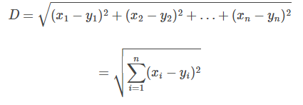
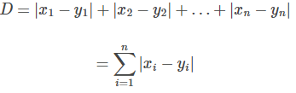

最近鄰居法 (k-Nearest Neighbors)
計算每個點之間的距離
歐基里德距離 (Euclidean distance)
曼哈頓距離 (Manhattan distance)
明氏距離 (Minkowski distance)
2.用k值決定鄰居數目，並進行投票
3.以投票結果決定類別
https://pyecontech.com/2020/04/19/knn/

Slide 7
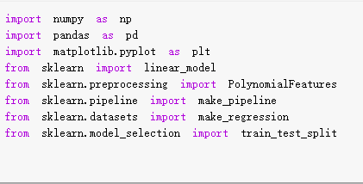
迴歸模型 (Regression)
引入模組
2. 區分訓練集與測試集
https://pyecontech.com/2019/12/28/python_regression/

Slide 8
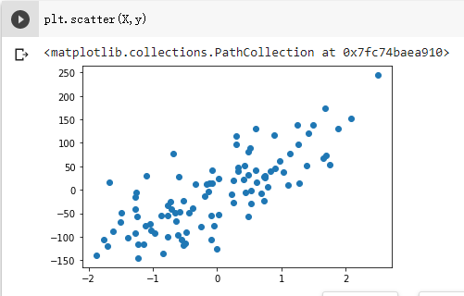
簡單線性迴歸 Simple Linear Regression

Slide 9
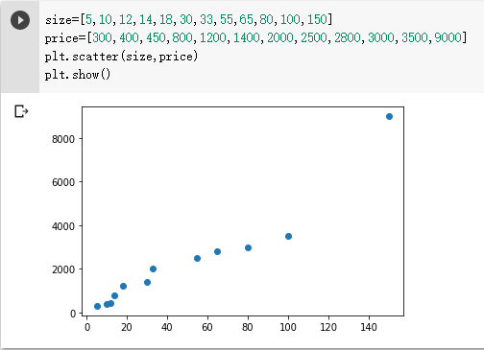
多項式迴歸 Polynomial Regression

Slide 10
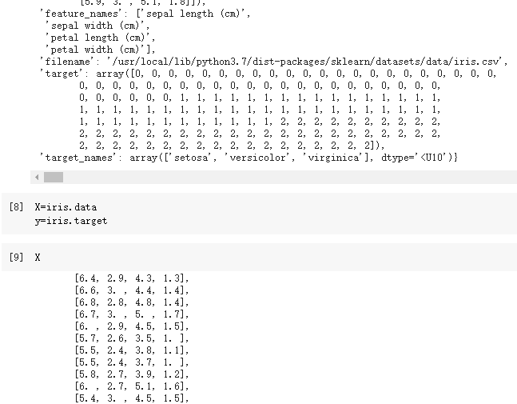
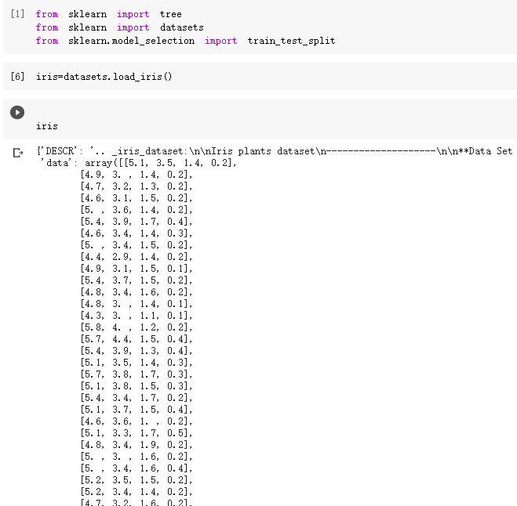
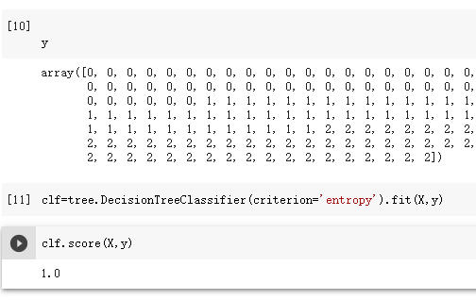
決策樹 (Decision trees)
https://github.com/pyinvest/ml_toturial/blob/master/Decision_Tree.ipynb

Slide 11
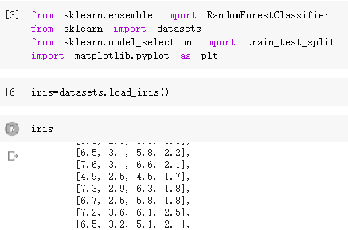
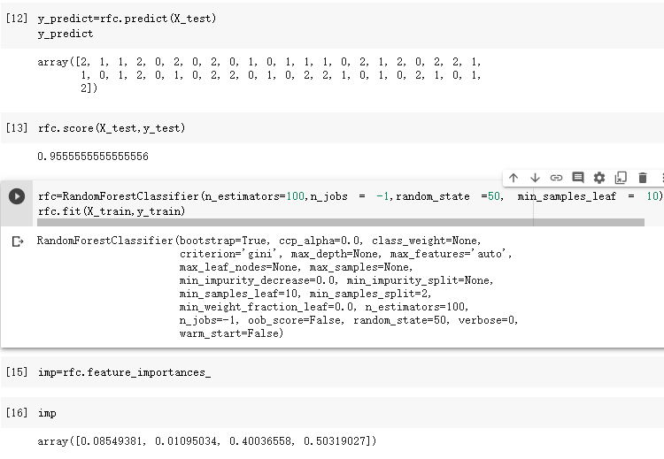
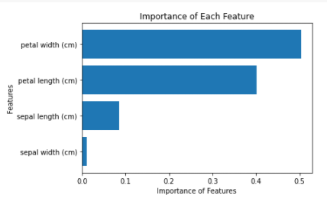
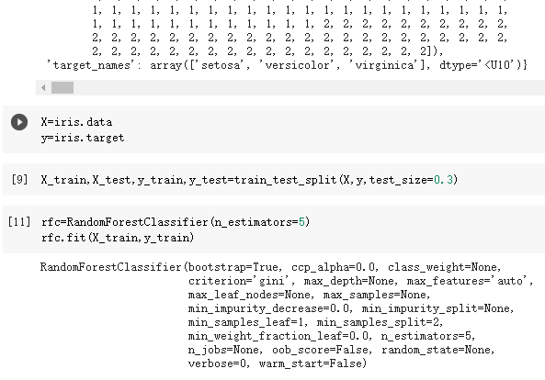
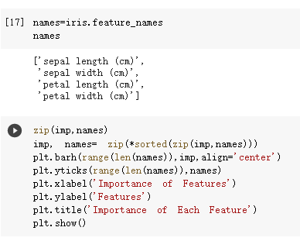
隨機森林 (Random forests)
https://pyecontech.com/2019/11/03/python_random_forest/
https://github.com/pyinvest/ml_toturial/blob/master/Random_Forest.ipynb

Slide 12
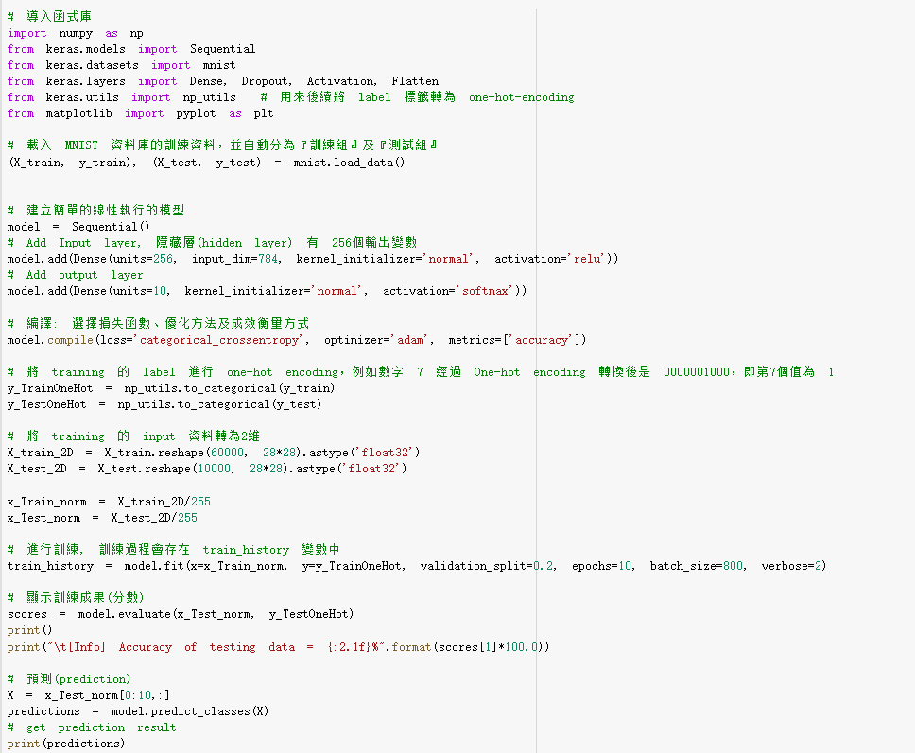
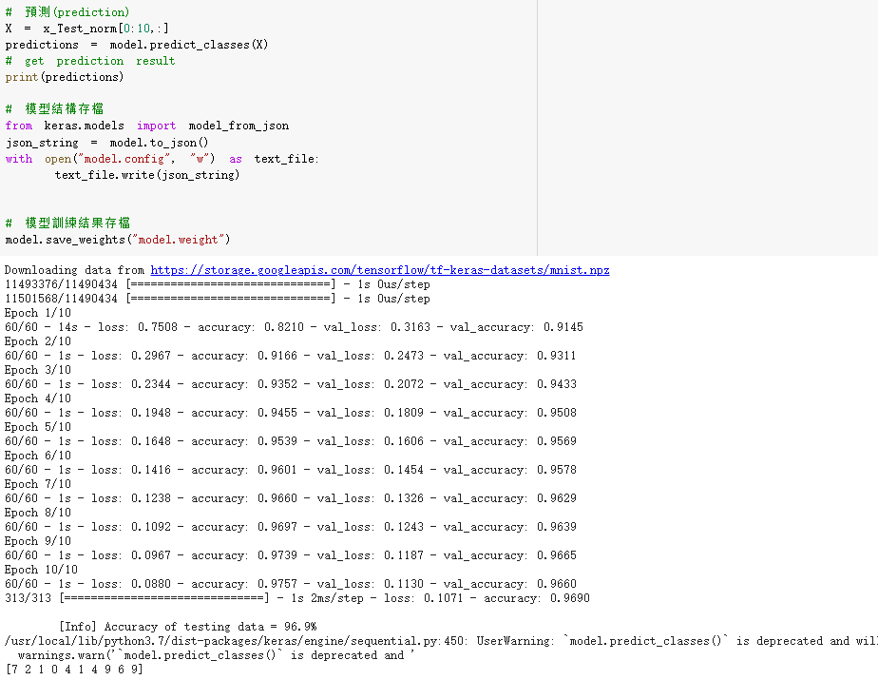
類神經網路 (Neural networks)
https://github.com/mc6666/MyNeuralNetwork/blob/master/0.py

Slide 13
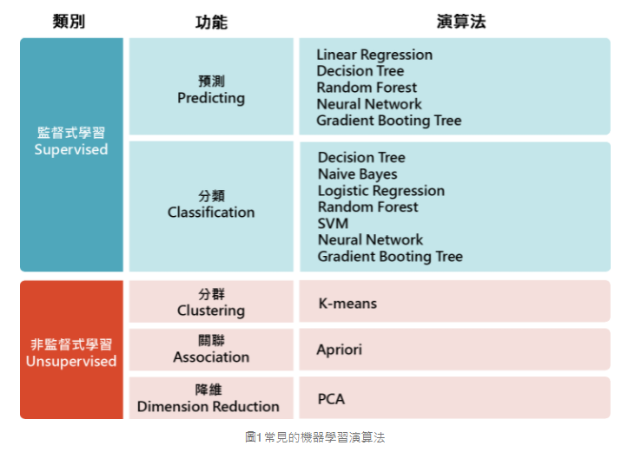
非監督式學習演算法
K-means
Apriori
PCA
https://medium.com/marketingdatascience/%E6%A9%9F%E5%99%A8%E5%AD%B8%E7%BF%92%E6%BC%94%E7%AE%97%E6%B3%95-%E7%9B%A3%E7%9D%A3%E8%88%87%E9%9D%9E%E7%9B%A3%E7%9D%A3%E5%BC%8F%E5%AD%B8%E7%BF%92-e9dbeee94a30

Slide 14
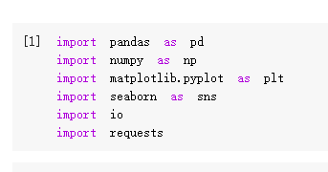
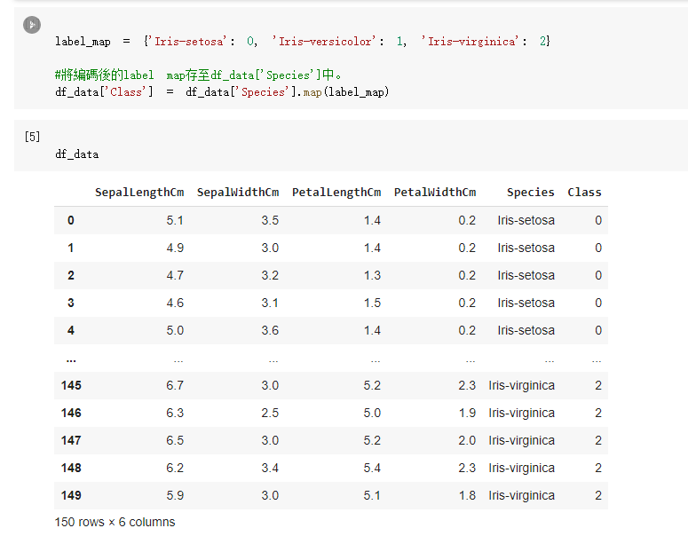
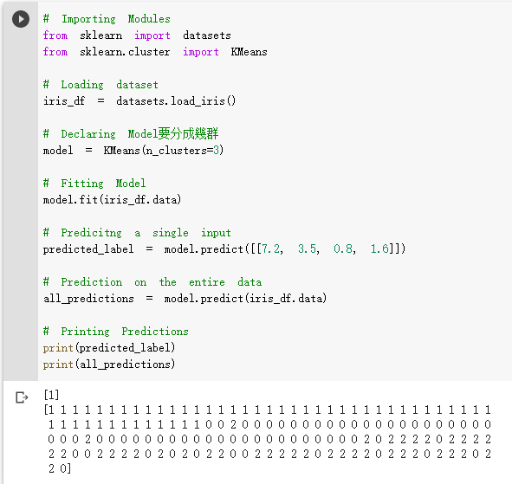
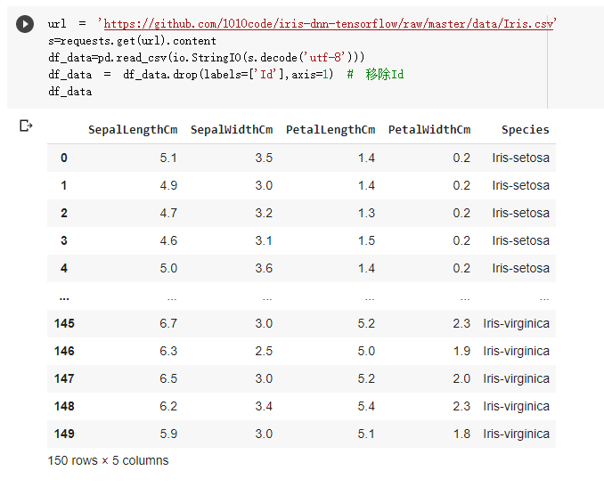
K-means
https://github.com/andy6804tw/2020-12th-ironman/blob/04fe580170376f0b4b4502acc9bf810528342b92/6.%E9%9D%9E%E7%9B%A3%E7%9D%A3%E5%BC%8F%E5%AD%B8%E7%BF%92k-means%E5%88%86%E7%BE%A4/6.%E9%9D%9E%E7%9B%A3%E7%9D%A3%E5%BC%8F%E5%AD%B8%E7%BF%92%20k-means%E5%88%86%E7%BE%A4.ipynb

Slide 15
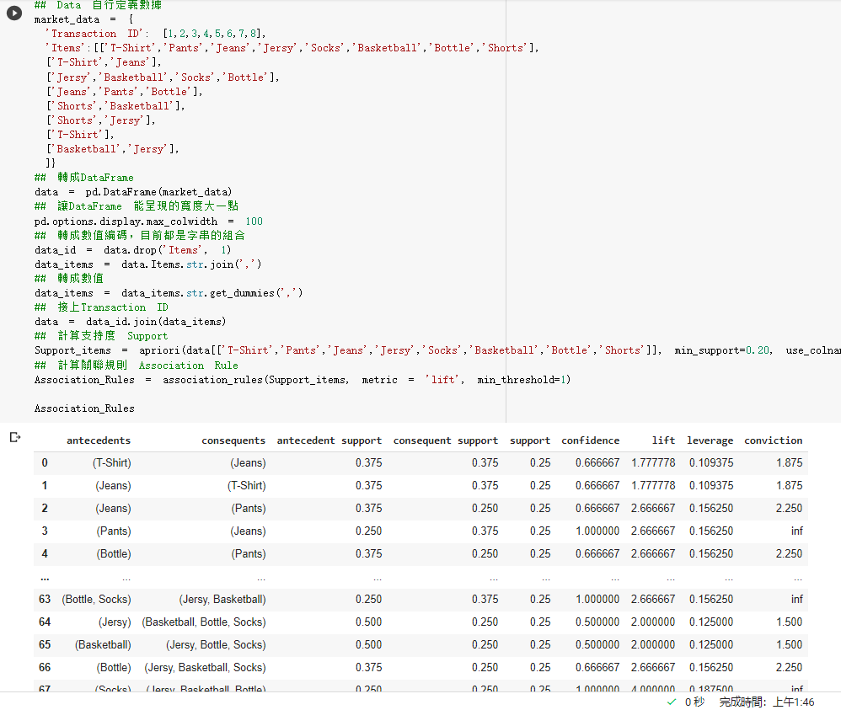
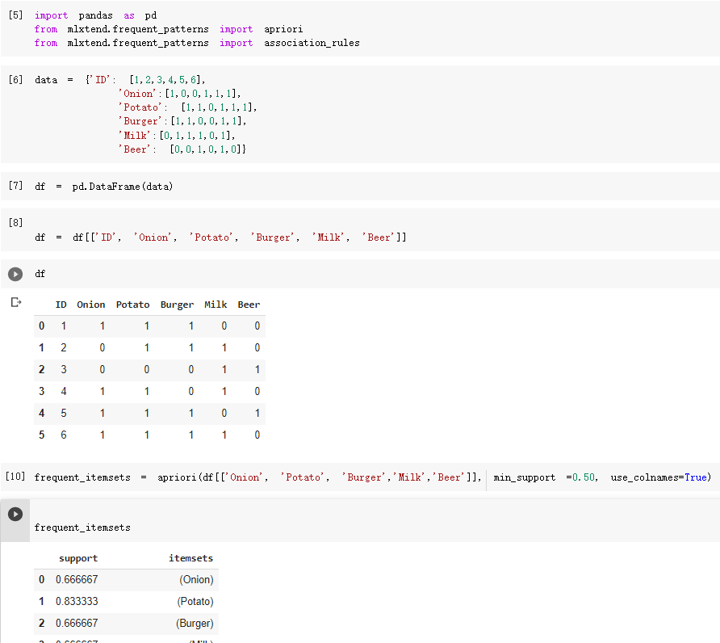
Apriori
https://github.com/chwang12341/Machine-Learning/blob/master/Apriori/%E9%97%9C%E8%81%AF%E8%A6%8F%E5%89%87%E5%AF%A6%E6%88%B0.ipynb

Slide 16
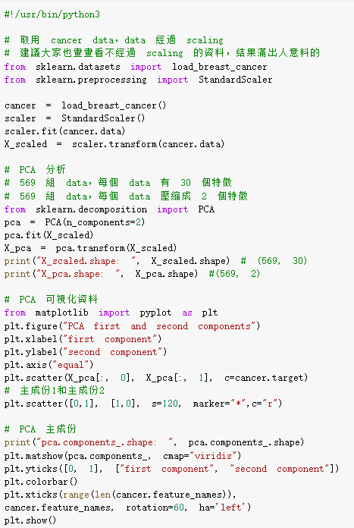
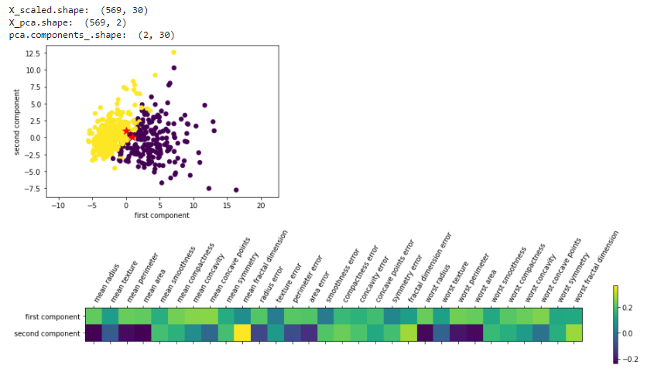
PCA
http://cooperbear2.blogspot.com/2017/11/pca.html

Slide 17
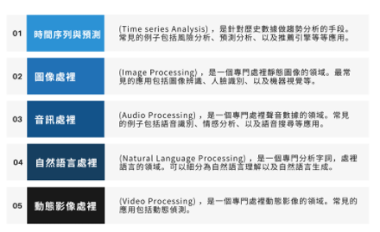
人工智慧
https://oosga.com/pillars/artificial-intelligence/

Slide 18
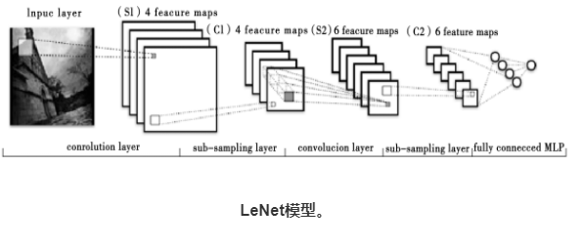
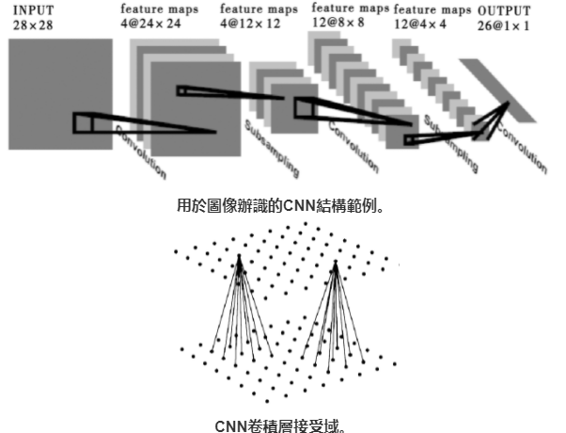
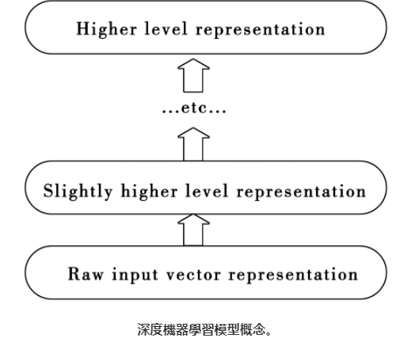
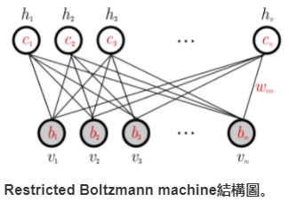
深度學習
卷積神經網路（convolutional neural networks, CNN）是一種深度的監督學習下的機器學習模型。
深度置信網（deep belief nets, DBN ）是一種無監督學習下的機器學習模型
https://chenhh.gitbooks.io/multiperiod_portfolio_optimization/content/ml/deep_learning_intro.html

